Slide 1
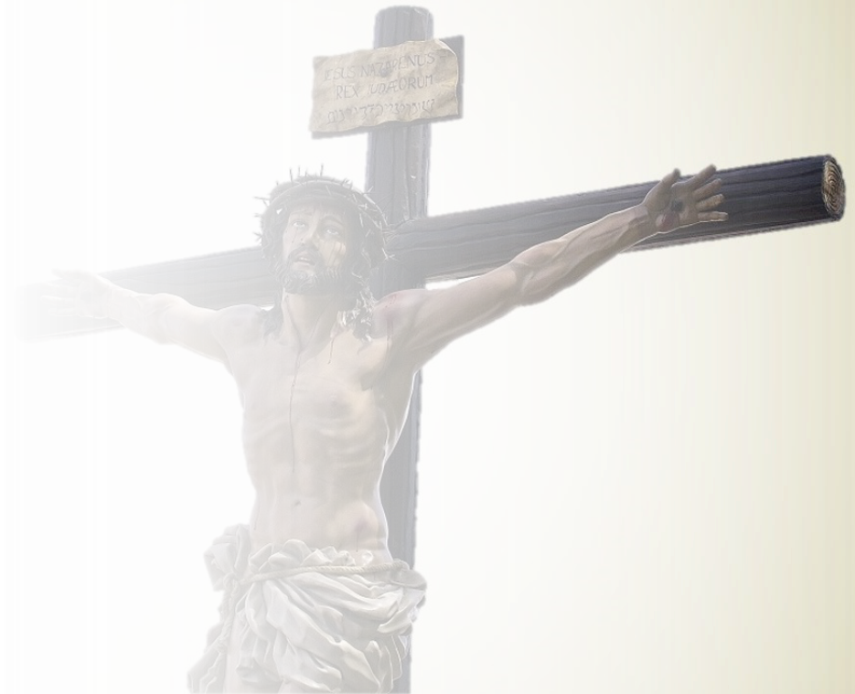
El amor de Dios
y su justicia
I Trimestre
Lección 4
DIOS ES APASIONADO Y COMPASIVO
Pr. Enoc Ruiz Ginez

Slide 2
El amor de Dios
y su justicia
“¿Se olvidará la mujer de lo que dio a luz, para dejar de compadecerse del hijo de su vientre? Aunque olvide ella, yo nunca me olvidaré de ti” (Isa. 49: 15).
Pr. Enoc Ruiz Ginez

Slide 3
El amor de Dios
y su justicia
Un hijo pidió su herencia a su padre, despilfarro su dinero y cuando estaba en la miseria decidió regresar a casa.
¿Te parece familiar esta historia? Es la historia del hijo prodigo.
Esta historia termina con el perdón apasionado y compasivo del padre, que le devolvió los derechos de un hijo.
Al repasar la lección de esta semana veremos que el amor de Dios supera cualquier expectativa o comprensión humana. Y que su deseo es que experimentemos ese amor por medio de una relación con Él
Pr. Enoc Ruiz Ginez

Slide 4
El amor de Dios
y su justicia
¿Qué debo saber?
1.
EL AMOR PATERNAL DE DIOS
2.
EL AMOR COMPASIVO Y CELOSO DE DIOS
3.
EL AMOR APASIONADO DE DIOS
Pr. Enoc Ruiz Ginez

Slide 5
El amor de Dios
y su justicia
¿Qué debo saber?
1.
EL AMOR PATERNAL DE DIOS
Las Escrituras a menudo usan las imágenes de una relación paternal para describir la asombrosa compasión de Dios por las personas (ver Sal 103: 13; Isa 49: 15).
¿Qué razones tiene Dios para amarnos como un padre o una madre?
Pr. Enoc Ruiz Ginez

Slide 6
El amor de Dios
y su justicia
¿Qué debo saber?
1.
EL AMOR PATERNAL DE DIOS
Jeremías 31: 20, muestra que Dios considera a su pueblo como su “hijo precioso” y el “niño en quien me deleito” a pesar de su infidelidad declara: “lo recuerdo con ternura” y “tengo compasión de él”.
Pr. Enoc Ruiz Ginez

Slide 7
El amor de Dios
y su justicia
¿Qué debo saber?
1.
EL AMOR PATERNAL DE DIOS
El amor de Dios va más allá de toda expectativa razonable.
¿Qué nos muestra Oseas 1: 2 sobre la forma en que Dios ama a su pueblo?
Pr. Enoc Ruiz Ginez

Slide 8
El amor de Dios
y su justicia
¿Qué debo saber?
1.
EL AMOR PATERNAL DE DIOS
Ningún amor terrenal es comparable al de Dios, a pesar de lo que haga el hombre, su amor no cambia.
Pr. Enoc Ruiz Ginez

Slide 9
El amor de Dios
y su justicia
¿Qué debo saber?
2.
EL AMOR COMPASIVO Y CELOSO DE DIOS
El Nuevo Testamento describe que Dios es “Padre de compasión y Dios de todo consuelo” (2 Cor 1: 3), y Efesios 2: 4 añade que es “rico en misericordia”.
Pr. Enoc Ruiz Ginez

Slide 10
El amor de Dios
y su justicia
¿Qué debo saber?
2.
EL AMOR COMPASIVO Y CELOSO DE DIOS
En Cristo el amor compasivo de Dios, se manifestó al mundo. Él “Al ver las multitudes tuvo compasión de ellas” (ver Mat 9: 36 y 14: 14). Y atendía sus necesidades.
Pr. Enoc Ruiz Ginez

Slide 11
El amor de Dios
y su justicia
¿Qué debo saber?
2.
EL AMOR COMPASIVO Y CELOSO DE DIOS
Aunque el Dios de la Biblia es “Dios compasivo” también es “Dios celoso” (Dt 4: 24).
¿Cómo debemos interpretar el ‘celo de Dios’?
Pr. Enoc Ruiz Ginez

Slide 12
El amor de Dios
y su justicia
¿Qué debo saber?
2.
EL AMOR COMPASIVO Y CELOSO DE DIOS
El celo de Dios, tiene que ver con el deseo de mantener una relación exclusiva con su pueblo (ver 2 Cor. 11: 2).
Los celos de Dios, no tiene que ver con el temor de perder el afecto humano, sino con el deseo de cuidarlos para el día de la redención.
Pr. Enoc Ruiz Ginez

Slide 13
El amor de Dios
y su justicia
¿Qué debo saber?
3.
EL AMOR APASIONADO DE DIOS
¿Qué se te viene a la mente al hablar de un amor apasionado?
El amor apasionado de Dios significa que Dios es persistente en actuar en favor de la humanidad, porque no desea que nadie se pierda.
Pr. Enoc Ruiz Ginez

Slide 14
El amor de Dios
y su justicia
¿Qué debo saber?
3.
EL AMOR APASIONADO DE DIOS
1 Corintios 13: 4 - 8 describe que el amor puro “todo lo sufre, todo lo cree, todo lo espera, todo lo soporta, nunca deja de ser”.
¿Cómo es el amor humano?
Pr. Enoc Ruiz Ginez

Slide 15
El amor de Dios
y su justicia
¿Qué debo saber?
3.
EL AMOR APASIONADO DE DIOS
El amor puro, solo se puede reproducir en nosotros a través de la obra del Espíritu Santo (Gal 5: 22, 23).
Pr. Enoc Ruiz Ginez

Slide 16
El amor de Dios
y su justicia
¿Qué debo saber?
3.
EL AMOR APASIONADO DE DIOS
Reproducir el amor puro requiere también de la parte humana.
Primero: adorando al Dios que es amor.
Segundo: Practicando el amor hacia los demás.
Finalmente: Permitiendo que Dios transforme nuestros corazones.
Pr. Enoc Ruiz Ginez

Slide 17
El amor de Dios
y su justicia
¿Qué debo sentir?
¿De que manera nos ama Dios?
¿Qué actitudes deben generar en nosotros al conocer que tenemos un Dios celoso?
¿De que manera demuestra Dios su amor apasionado por la humanidad?
Pr. Enoc Ruiz Ginez

Slide 18
El amor de Dios
y su justicia
¿Qué debo hacer?
REGOCÍJATE en el amor compasivo y apasionado de Dios, y vive solo para Él.
COMPARTE con otros lo que has aprendido de la lección de esta semana.
NO DEJES de fortalecer el hábito de leer cada día tu Biblia y tu lección.
Pr. Enoc Ruiz Ginez

